Slide 1
社交网络分析
汇报人：钱云冲 范德宝 蔡静轩 陈凌

Slide 2
目录 /CONTENTS
01
结构特性与演化机理
02
群体行为形成与互动规律
03
内容搜索与社交信息挖掘
04
社交网络分析的应用

Slide 3

01
结构特性与演化机理
结构分析与建模
虚拟社区及发现技术
虚拟社区演化分析

Slide 4
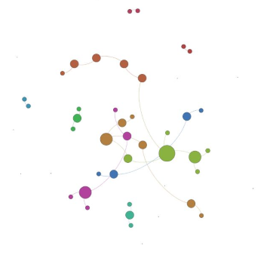
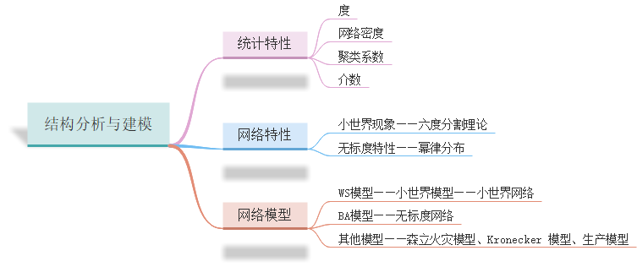
结构特性与演化机理
结构分析与建模
虚拟社区及发现技术
虚拟社区演化分析
社交网络
由许多节点构成的一种社会结构。节点通常是指个人或组织，而社交网络代表着各种社会关系。

Slide 5
统计特性
介数
图中某节点承载整个图所有最短路径的数量，评价了节点在社交网络信息传递中的重要程度。
聚类系数
网络中与同一节点相连的节点间也互为相邻节点的程度。刻画了社交网络中一个人朋友们之间也互相是朋友的概率，反应了社交网络中的聚集性。
介数
网络密度
聚类系数
网络中实际存在边数与可容纳边数上限的比值，常用来测量社交网络中社交关系的密集程度及演化趋势。
网络密度
度
同数据结构中度的概念
度

Slide 6
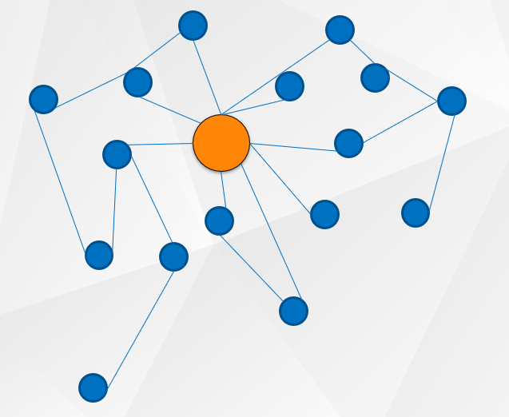
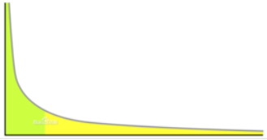
网络特性
小世界现象——六度分割理论
小世界现象 地理位置相距遥远的人可能具有较短的社会关系间隔。
六度分割理论 任意两个都可通过平均5个人熟人相关联起来。
根据2011年 Facebook 数据分析小组的报告， Facebook 约7.2亿用户中任意两个用户间的平均路径长度仅为4.74，而这一指标在推特中为4.67。
无标度特性——幂律分布
大多数真实的大规模社交网络都存在着大多数节点有少量边，少数节点有大量边的特点。将这种节点度分布不存在有限衡量分布范围的性质称为无标度。无标度网络表现出来的度分布特征为幂律分布，这就是此类网络的无标度特性。

Slide 7
网络模型
其他模型
森立火灾模型、Kronecker 模型、生产模型等。
BA模型
其他模型
为了解释幂律的产生机制，提出了无标度网络模型（BA模型），其有2个特性：增长性和优先连接机制。
BA模型
WS模型
属于小世界网络模型——一类具有较短的平均路径长度又具有较高的聚类系数的网络的总称。
WS模型

Slide 8
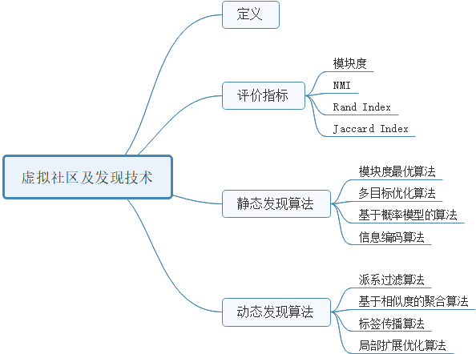
结构特性与演化机理
结构分析与建模
虚拟社区及发现技术
虚拟社区演化分析
虚拟社区
虚拟社区基于子图局部性的定义：社区结构是复杂网络节点集合的若干子集，每个子集内部的节点之间的连接相对非常紧密，而不同子集节点之间的连边相对稀疏。

Slide 9
评价指标
Jaccard Index
Jaccard 系数用来衡量样本之间的差异性，是经典的衡量指标。
Rand Index
表示在两个划分中都属于同一社区或者都属于不同社区的节点对的数量的比值。
Jaccard Index
NMI
Rand Index
利用信息熵来衡量预测社区结构一直社区结构的差异，该值越大，则说明社区结构划分越好。
NMI
模块度
通过比较现有网络与基准网络在相同社区划分下的连接密度差来衡量网络社区的优劣。
模块度

Slide 10
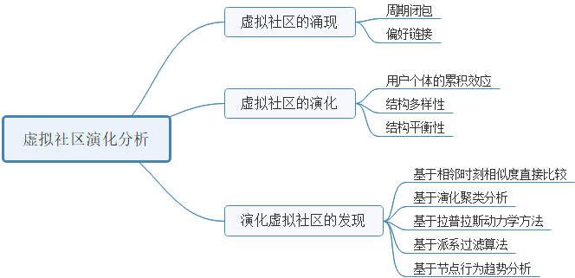
结构特性与演化机理
结构分析与建模
虚拟社区及发现技术
虚拟社区演化分析
虚拟社区演化分析
在线社交网络中存在着大量显性或者隐性的虚拟社区结构，这些虚拟社区结构并不是永恒不变的，随着事件变化，社区结构也在不断演变。

Slide 11
虚拟社区的涌现和演化
周期闭包
网络节点倾向于和自己在网络中邻居的邻居建立连接关系而形成的结构，该机制是导致虚拟社区形成的主要因素。
偏好连接
在很多真实网络中，新增加的边并不是随机连接的，而是倾向于和具有较大度数的连接。
社区演化
在线社交网络虚拟社区演化过程非常复杂，影响因素很多。用户个体的累积效应、结构多样性和结构平衡性三个基本因素对虚拟社区演化都存在影响。

Slide 12

02
群体行为形成与互动规律
用户行为分析
社交网络情感分析
个体影响力分析

Slide 13
群体行为形成与互动规律
用户行为分析
社交网络情感分析
个体影响力分析
社交网络用户行为是用户对自身需求，社会影响和社交网络技术进行综合评估的基础上做出的使用社交网络服务的意愿，以及由此引起的各种使用活动的总和。用户行为是在线社交网络研究的重要内容。现有研究主要基于如下两种思路展开，一是将在线社交网络作为一种特定的信息技术，研究用户对在线社交网络技术的采纳行为、拒绝行为和用户忠诚；二是将在线社交网络视为提供各种服务和应用的平台，研究用户使用各种服务和应用所表现出的特征与规律。

Slide 14
基于技术接受模型的在线社交网络用户采纳模型
David Fred 提出的技术接受模型是目前信息系统研究领域最经典的模型之一。

Slide 15
基于期望确认理论的在线社交网络用户忠诚模型
Anol Bhattacherjee在期望确认理论的基础上结合信息系统的特点提出了信息系统持续使用的期望确认模型（ECM-ISC）。

Slide 16
用户个体使用行为
一般使用行为
用户可以在社交网络上执行各种各样的行为，例如浏览，点击，分享，点赞，收藏等。
内容创建行为
一般使用行为
用户在社交网络通过写博客微博，发帖评论等行为产生内容。对内容创建行为的研究主要研究创建内容的动机、创建内容时的主题选择偏好以及内容创建时的语言表述等。
内容创建行为
内容消费行为
对社交网络内容的消费可分为主动消费和被动消费。被动消费即“浏览”，有研究表明，社交网络中高达92%的行为都是浏览行为。主动消费即社交搜索，例如搜索朋友的信息以及向社交圈内好友提问等等。
内容消费行为

Slide 17
用户群体互动行为
群体互动关系选择
对群体互动关系的研究主要是识别用户之间的关系，通过制定不同的衡量指标，研究用户之间的关系强弱。
群体互动的内容选择
群体互动关系选择
社交网络中用户对内容选择与其社交关系密不可分。例如有研究表明两位维基百科编辑在互动前后产生的编辑内容的相似性有所不同。
群体互动的内容选择
群体互动的时间规律
在线社交网络中人类行为的时间特征研究主要集中于分析行为发生的时间间隔分布。研究发现在线社交网络中用户行为时间间隔分布不同于传统的负指数分布，而是呈现幂律分布，即具有“长尾效应”。
群体互动的时间规律

Slide 18
群体行为形成与互动规律
用户行为分析
社交网络情感分析
个体影响力分析
随着互联网技术的迅速发展，网络已经成为人们获取信息，发表意见的主要途径，根据文本内容，我们可以将网络中的文本分为两种，一种是客观描述信息，主要针对事件、产品等进行客观描述，；另一种是主观性信息，主要产生于用户对人物、事件、产品等的评价信息。主观性信息表达了人们的各种情感色彩和情感倾向，如“支持”、“反对”、“中立”等。
情感分析，在此等同于意见挖掘，是针对主观性信息进行分析、处理和归纳过程。情感分析最初起源于自然语言处理领域，主要从语法语义规则方面对文本的情感倾向性进行研判。随着社交网络的兴起与发展，情感分析逐渐涉及多个研究领域，如文本挖掘、Web 数据挖掘等，并延伸至管理学及社会科学等学科，并在产品评论、舆情监控、信息预测等多个领域发挥着重要的作用。

Slide 19
文本情感分析技术
基于语义规则的情感分析技术
我们将一句话中的带有感情的形容词和副词提取出来构成一个情感词典，这些词语可以代表用户的某种倾向性。基于语义规则的分析技术是计算评价词和情感词典中已经标注倾向性词语的距离，从而达到情感分类的目的。其最经典的算法是 SO-PMI 算法。
基于监督学习的情感分析方法
基于语义规则的情感分析技术
基于监督学习的方法是首先通过人工标注文本的情感极性，然后将此作为训练集，通过机器学习的方法对目标文本进行情感分类。常用方法：朴素贝叶斯，支持向量机。
基于监督学习的情感分析方法
基于话题模型的情感分析技术
基于话题模型的情感分析技术
两个话题模型，PLSA 和 LDA模型。

Slide 20
群体行为形成与互动规律
用户行为分析
社交网络情感分析
个体影响力分析
发现社交网络中的有影响力的个体是社交网络研究中非常重要的研究分支，而且其有着重要的应用价值。例如微博营销，谣言检测，舆情管理等等。
01
基于社交网络的图结构特性，有几个指标用来衡量网络中节点的中心度，即节点的影响力。有度中心度、接近中心度、介数、PageRank 中心度等度量方法。
基于网络结构的个体影响力计算
基于行为的个体影响力计算
基于话题的个体影响力计算
在社交网络中用户在不同话题下的影响力不同，可以根据用户的关注网络和用户兴趣相似性来计算用户在每个话题上的影响力。
社交网络中用户的行为决定用户的影响力，以微博为例，用户主要表现的行为是评论、转发、回复、点赞、复制、阅读等等，基于这些行为特征构建多种网络关系图，可通过随机游走等方法发现网络中的影响力个体。
02
03

Slide 21

03
内容搜索与社交信息挖掘
社交网络内容搜索
个体用户画像挖掘
社交圈挖掘

Slide 22
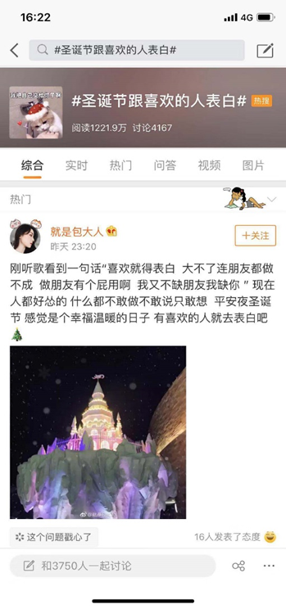
内容搜索与社交信息挖掘
社交网络内容搜索
个体用户画像挖掘
社交圈挖掘
在线社交网络的数据结构有其特殊性，以微博的“话题”（#话题名称#）为例，这种新型的信息组织方式是传统内容搜索研究没有涉及的，所以对社交网络信息的搜索成为了一门研究课题。

Slide 23
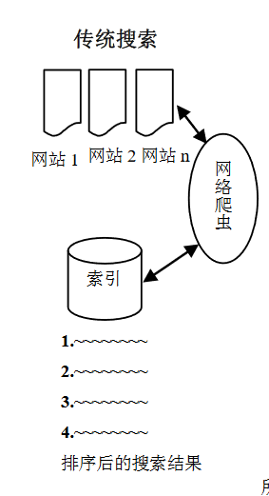
内容搜索与社交信息挖掘
社交网络内容搜索
个体用户画像挖掘
社交圈挖掘
传统的搜索引擎一般采用经典的倒排索引，然后对索引结果根据相关算法进行重排序，典型的算法有 PageRank、HITS 等

Slide 24
内容搜索与社交信息挖掘
社交网络内容搜索
个体用户画像挖掘
社交圈挖掘
文本特征
基于社交网络的内容搜索对排序算法的研究主要是对传统排序算法的改进和引入情感计算、社会影响力、用户参与度等因素，提高搜索排序算法的精度和准确性。
社会影响力
排序
用户参与度

Slide 25
内容搜索与社交信息挖掘
社交网络内容搜索
个体用户画像挖掘
社交圈挖掘
基于多特征的微博搜索结果排序
01
时间特征：当一个重要事件发生时，用户会发布很多博客。 由于大多数情况下用户搜索查询都是基于值得注意的事件，因此用户发送时间和查询时间之间的时间差越小，查询和推文就越相关。
用户特征：是指发送该博客的用户的相关特征，例如粉丝数量，近期发送博客的频繁程度。
文本特征：是指给定查询和目标推文之间的文本相似性。
时间特征
用户特征
文本特征
02
03

Slide 26
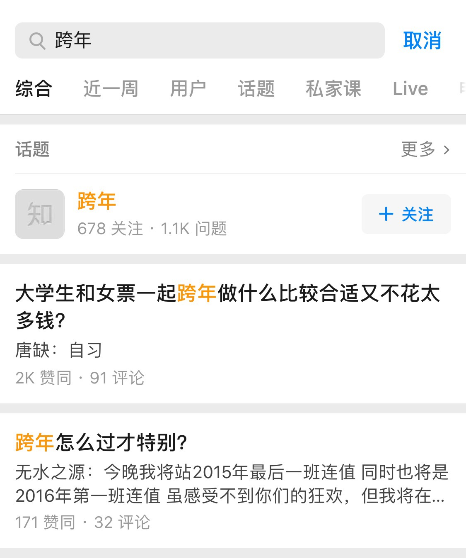
内容搜索与社交信息挖掘
社交网络内容搜索
个体用户画像挖掘
社交圈挖掘
基于用户参与度的搜索结果排序
用户参与度：根据与用户回复和转发数进行评分，回复和转发数高的评分越高。

Slide 27

内容搜索与社交信息挖掘
社交网络内容搜索
个体用户画像挖掘
社交圈挖掘
定义
用户画像是根据用户社会属性、生活习惯和消费行为等信息而抽象出的一个标签化的用户模型。构建用户画像的核心工作即是给用户贴“标签”，而标签是通过对用户信息分析而来的高度精炼的特征标识。

Slide 28

内容搜索与社交信息挖掘
社交网络内容搜索
个体用户画像挖掘
社交圈挖掘
案例
如果你经常购买一些玩偶玩具，那么电商网站即可根据玩具购买的情况替你打上标签“有孩子”，甚至还可以判断出你孩子大概的年龄，贴上“有 5-10 岁的孩子”这样更为具体的标签，而这些所有给你贴的标签统一在一起，就成了你的用户画像，因此，也可以说用户画像就是判断一个人是什么样的人。
Notes:
怎么样从“购买记录”到“有孩子”甚至到”有5-10岁的孩子“，这就是社交个体用户画像要解决的问题

Slide 29
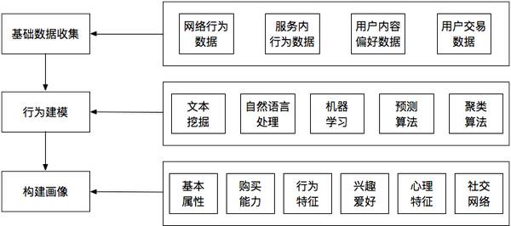
内容搜索与社交信息挖掘
社交网络内容搜索
个体用户画像挖掘
社交圈挖掘
构建流程

Slide 30
内容搜索与社交信息挖掘
社交网络内容搜索
个体用户画像挖掘
社交圈挖掘
数据收集
1
2
3
4
网络行为数据
服务内行为数据
内容偏好数据
用户交易数据
活跃人数、页面浏览量、访问时长、激活率、外部触点、社交数据等
浏览路径、页面停留时间、访问深度、唯一页面浏览次数等
浏览／收藏内容、评论内容、互动内容、生活形态偏好、品牌偏好等
点击添加文字标题
点击添加文字标题
贡献率、客单价、连带率、回头率、流失率等

Slide 31
内容搜索与社交信息挖掘
社交网络内容搜索
个体用户画像挖掘
社交圈挖掘
标签体系
事实标签
模型标签
预测标签
是通过对于原始数据库的数据进行统计分析而来的，比如用户投诉次数，是基于用户一段时间内实际投诉的行为做的统计。
模型标签是以事实标签为基础，通过构建事实标签与业务问题之间的模型，进行模型分析得到。
则是在模型的基础上做预测，比如针对投诉倾向类型结构的变化，预测平台舆情风险指数。

Slide 32
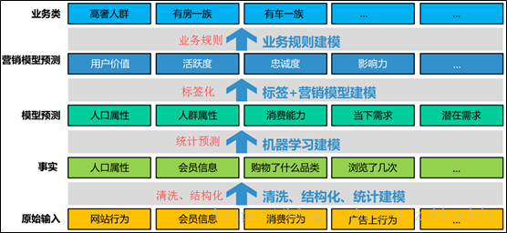
内容搜索与社交信息挖掘
社交网络内容搜索
个体用户画像挖掘
社交圈挖掘
标签建模

Slide 33

内容搜索与社交信息挖掘
社交网络内容搜索
个体用户画像挖掘
社交圈挖掘
案例
如用户的某个同事，你们并不是直接的好友关系，但腾讯会知道这期间的潜在关系，或自动分到同事分组并同时加上备注。或者在添加某个新好友的时候，会自动显示备注。

Slide 34
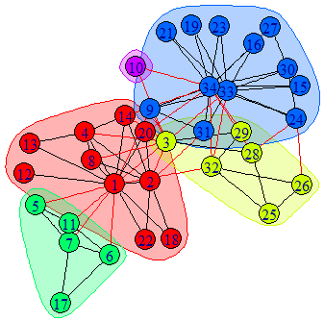
内容搜索与社交信息挖掘
社交网络内容搜索
个体用户画像挖掘
社交圈挖掘
社交圈挖掘GN算法
在图结构中，首先计算每条边的“介数”，然后从图中删除“介数”最大的边，如此不断循环，一直迭代删除当前“介数”最大的边，最终就形成了发现出的社群。所谓边的“介数”，是指的图中任意两个节点的最短路径中经过这条边的次数。边的“介数”越大，则这条边是连接了两个或者多个社群或者圈子的多余的边的概率越大，所以通过不断删除高“介数”边可以达到分离社群的目的。
对于图中某个节点，只能属于固定的一个社群，不可能同时属于多个社群，这个与实际应用场景需求是有较大差异的，形成了该算法的局限。
Notes:
图中某节点承载整个图所有最短路径的数量，评价了节点在社交网络信息传递中的重要程度。

Slide 35

04
社交网络分析的应用

Slide 36
社交网络分析的应用
舆论分析
公安领域
公安领域
舆论分析

Slide 37
社交网络分析的应用
舆论分析
公安领域
舆论分析
应用于政府公共管理，商业竞争情报分析等领域
互联网出现前，分析对象主要是报纸
自媒体出现后，舆情事件第一策源地可能是某个微博用户或个人微信公众号。特点是消息劲爆、新鲜，缺点是真实度低，难以控制。

Slide 38
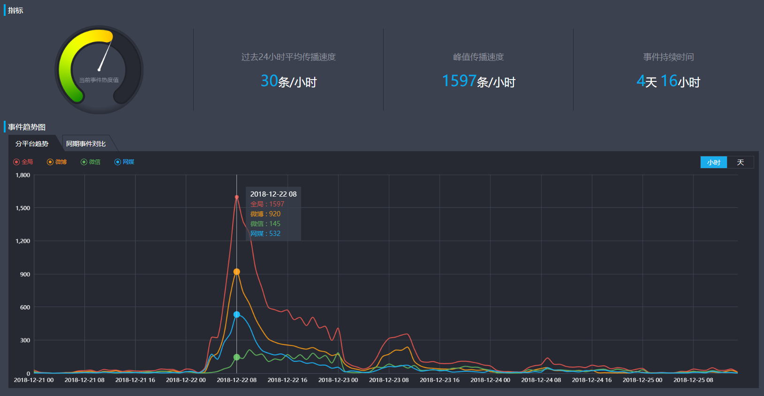
美检方不予起诉刘强东
舆论分析
公安领域

Slide 39
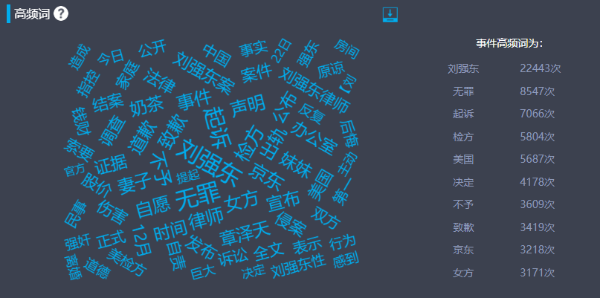
美检方不予起诉刘强东
舆论分析
公安领域

Slide 40
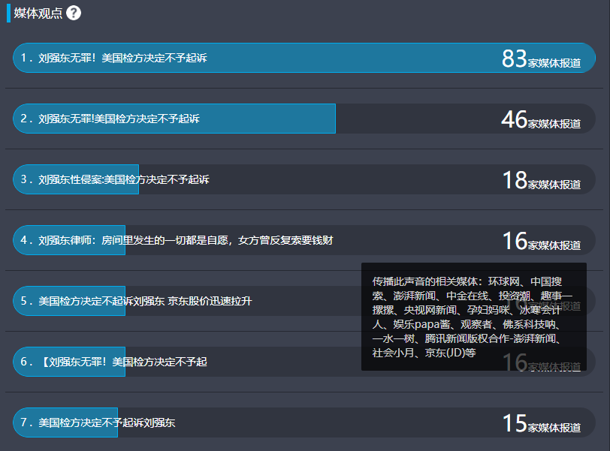
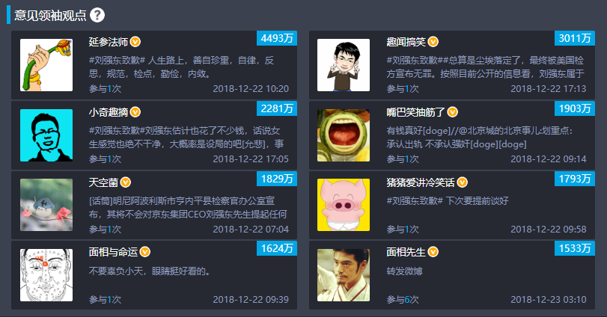
美检方不予起诉刘强东
舆论分析
公安领域

Slide 41
社交网络分析的应用
舆论分析
公安领域
公安领域的具体应用场景
犯罪团伙挖掘
犯罪团伙中核心成员识别
串并案挖掘

Slide 42
犯罪团伙挖掘
舆论分析
公安领域
出行轨迹
住宿信息
通信
社会人员
异构网络
子群体
较多犯罪前科的人
犯罪嫌疑团伙
活跃度高的团伙
图划分
活跃轨迹

Slide 43
犯罪团队的核心成员识别
舆论分析
公安领域
分析出的犯罪团队
处于聚簇边缘且与外界联系较密的节点可能是联络人或
刚入伙的人
聚簇中心的极有可能是核心人物

Slide 44
串并案挖掘
舆论分析
公安领域
串并案：把多个可能相关的案件一起研判分析
相关指的是同一犯罪成员或相似作案手段
传统的方式是将涉案人员以图钉和连线的方式在黑板上展示

Slide 45
串并案挖掘实例
舆论分析
公安领域
美国某洲一系列便利店抢劫案
警方把涉及的人、事、物映射到一张网络
发现某个正调查的人A与其它辖区有案底的人B有联系
以A和B姓名为种子，利用标签传播算法构造一张新的网络
发现A又与多个青少年有频繁联系
把之前未被视为同一伙人作案的抢劫案串联
破案

Slide 46
谢谢观看

